Slide 1
Self-Correction
Notes:
TODO: 其實 contrastive decoding 就是 classifier free guidance
====
https://chatgpt.com/c/69e12f22-caf8-83a5-8bbe-2c9c6abdac2b
https://chatgpt.com/c/69e12f34-e710-83aa-a8d8-8aa2b73a0633
https://gemini.google.com/app/50fb460bf5f75874
https://gemini.google.com/app/bdee1f610d017100
====
LLM 的 Self-Correction 指的是甚麼
分成 confidence estimation / correction
模型知不知道自己錯了，知道錯誤後能不能修改
手動修改
Workflow 修改
全自動: reasoning

Slide 2

Self-correction
input
output
error detection
corrected output
input
output
error detection
corrected output
Notes:
LLM 的 Self-Correction 指的是甚麼

Slide 3
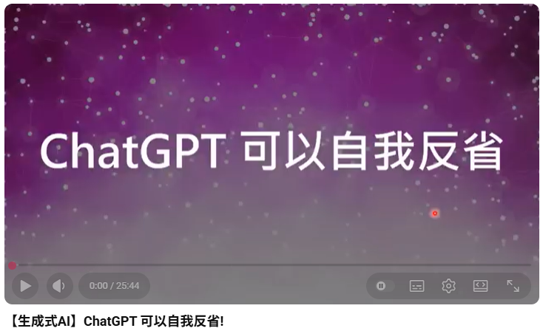
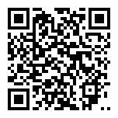
相關課程錄影
https://youtu.be/m7dUFlX-yQI?si=RPtyAmh3-2ICrgmW
(2023)

Slide 4
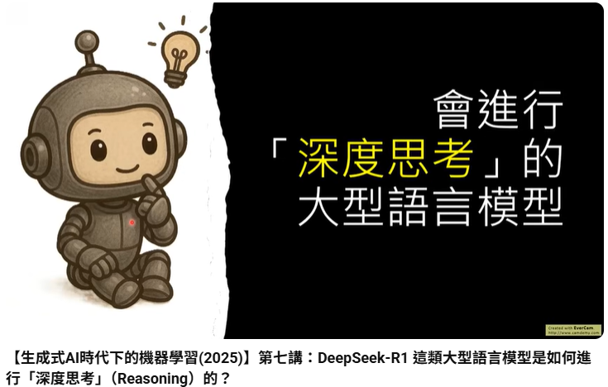
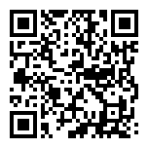
相關課程錄影
https://youtu.be/bJFtcwLSNxI?si=EZyt2nPudfrq1LOv

Slide 5
Outline
修改 Inference 過程
修改 Harness (Workflow)
修改 Model Parameters (Reasoning)
Notes:
修改了甚麼

Slide 6
修改 Inference 過程
Notes:
沒有講:
Thinking by Subtraction (CCD) (arXiv:2602.18232)：發現推理錯誤高度集中在「極少數的低信心 tokens」。
Contrastive Decoding
前面介紹
Two model / DoLA
Input add noise
Multimodality
Struture

Slide 7
Basic Idea
Error
Correction
Error
Detection
layer
Notes:
大概念

Slide 8


True
False
layer
layer
Error
Detection
Error
Detection
Error
Detection
https://arxiv.org/abs/2304.13734

Slide 9
https://arxiv.org/abs/2402.17811
需要蒐集額外的資料
TruthX
Avg( )
-
Avg( )
=
True
False
False
True
+
layer
layer

Slide 10




Contrastive Decoding
False
$$\left(1+α\right)$$
$$−α$$
+
layer
layer
製造出可能會答錯的狀態
-
=
(?)
$$α\left( \right)$$

Slide 11
Contrastive Decoding
優點：沒有改變模型參數
缺點：額外運算
False
+
+
layer
layer
製造出可能會答錯的狀態
-
=
(?)
$$α\left( \right)$$

Slide 12
Contrastive Decoding
logit
logit
False
$$\left(1+α\right)$$
$$−α$$
+
layer
layer
製造出可能會答錯的狀態
-
=
(?)
$$α\left( \right)$$

Slide 13
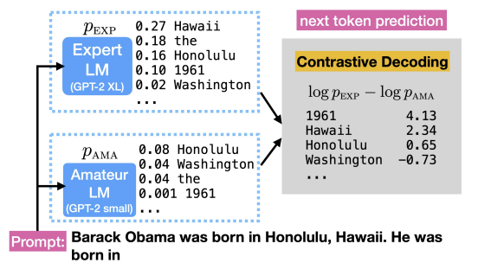
Contrastive Decoding
https://arxiv.org/abs/2210.15097

Slide 14
Decoding by Contrasting Layers (DoLa)
LM
head
花
Layer L
https://arxiv.org/abs/2309.03883
LM
head
flower
Layer L-1
……
LM
head
flower
Logit lens
Layer 1
https://arxiv.org/abs/2001.09309
https://www.lesswrong.com/posts/AcKRB8wDpdaN6v6ru/interpreting-gpt-the-logit-lens
法文“fleur”的中文翻譯是

Slide 15
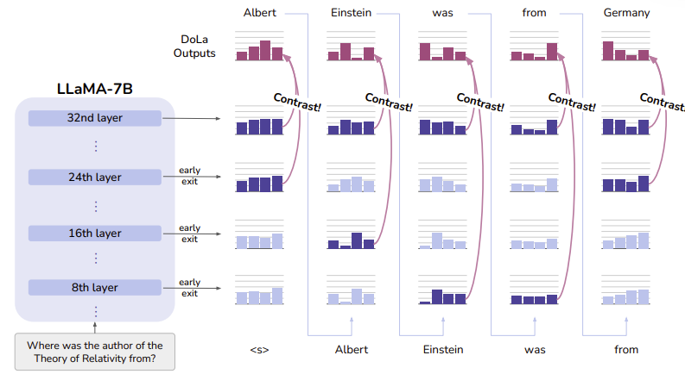
Decoding by Contrasting Layers (DoLa)
https://arxiv.org/abs/2309.03883
Notes:
優勢：幾乎不需額外運算
DoRA:作者還加了一個 adaptive plausibility constraint。 做法是：只有那些在最後一層本來就夠 plausible 的 token，才允許進入對比後的候選集合；如果某個 token 在 mature layer 本來機率就超低，就直接不考慮。這是為了避免：
一些本來非常不合理的 token，因為低機率區數值不穩，被對比後意外拉高
或者模型對某個簡單 token 本來就很有把握，但因為前後層差異小，反而被錯誤壓低
所以它不是對全 vocabulary 無差別地做 contrast，而是先用 mature layer 過濾 plausible token，再在這些 token 裡做對比排序。

Slide 16
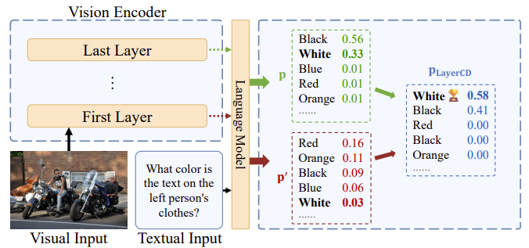
Layer Contrastive Decoding (LayerCD)
https://arxiv.org/abs/2509.25177

Slide 17
Instruction Contrastive Decoding (ICD)
https://arxiv.org/abs/2311.00233
https://arxiv.org/abs/2403.18715
output
LLM
output
input
output
LLM
input
降智咒語
“你都給錯的答案”
Notes:
Instructive Decoding (ID), ICLR 2024：這其實是 ICD 很接近的前身。它不是做 VLM hallucination，而是對 instruction-tuned LLM 用 original instruction vs. noisy instruction 的 logits 做 contrast，來改善 instruction following。論文自己就明講是「用 manipulated/noisy instruction 產生的分布去修正 next-token prediction」。 Mitigating Hallucinations in LVLMs with Instruction Contrastive Decoding (ICD), ACL Findings 2024：你剛問的這篇，則把這個 skeleton 搬到 LVLM hallucination，上的是 standard instruction vs. disturbance instruction，重點放在 multimodal alignment 被 instruction 擾動後放大的 hallucination。 ROSE Doesn’t Do That, ACL Findings 2024：這篇非常像 ICD 的 LLM safety 版。它用 reverse prompts 去誘發不想要的輸出，再在 decoding 時把那部分壓掉。核心也是「先用壞 prompt 顯影 undesirable distribution，再 subtract」。 Adversarial Contrastive Decoding / Safety Alignment via Contrasting Safe and Harmful Distributions, AAAI 2026：這篇可以看成 ROSE 的進一步版本。它不再手工寫 reverse prompt，而是優化出兩個相反的 soft system prompts，分別是 safeguarding prompt 和 adversarial prompt，再拿來做 prompt-based contrastive decoding。 Improving Factuality by Contrastive Decoding with Factual and Hallucination Prompts (DFHP), Sensors 2024：這篇也是同一家族，只是目標換成 LLM factuality。它明確使用 factual prompts vs. hallucination prompts 做 contrastive decoding，報告在 TruthfulQA 上提升 factual accuracy。 PromptCD, arXiv 2026：這篇很值得注意，因為它幾乎把 ICD/ROSE 這種思路抽象化成一般框架。它用 paired positive and negative guiding prompts，對 LLM 做 token-level probability contrast，對 VLM/VQA 則分析 visual attention patterns 的 contrast，主張這是一個可泛化到多種 behavior control 的 test-time 方法。 Decoding by Perturbation (DeP), arXiv 2026-04-15 左右的新作：如果你只看 multimodal hallucination，這篇是目前我查到最像 ICD 的新延伸。它把 hallucination 視為 visual grounding 對 textual phrasing 的 hypersensitivity，在推理時動態產生多個 semantics-preserving textual perturbations，再用 attention variance 和 logit drift 去校正。和 ICD 比起來，它不是單一 disturbance instruction，而是多擾動 probe 的升級版。
CTD 與 ACD：關注連貫性與答案對齊
另一方面，提交至 ICLR 2026 的 CTD（Contrastive Thinking Decoding） 針對推理模型（LRMs）的「答案階段（Answer Phase）」與「思考階段（Thinking Phase）」經常發生邏輯脫鉤（Drift）的問題，提出了解決方案 。CTD 在單一模型內，透過對比原始的思考軌跡與刻意注入雜訊的參考軌跡，在答案生成階段進行 Token 級別的外推校正，有效減少了思考與最終答案之間的不一致性 。
此外，為了解決在 Logit 層級進行相減容易導致文本不連貫、語法支離破碎的弊病，ACD（Attention Contrastive Decoding） 創新地將對比操作深度下放至注意力層（Attention Layer）。ACD 結合了自適應相減策略（ASS），利用注意力矩陣固有的平滑性與強大的上下文感知能力，在抑制不當特徵權重的同時，完美保留了語言生成的流暢度與自然度 。
https://openreview.net/forum?id=czozyUMx2M

Slide 18
Context-aware Decoding (CAD)
我知道答案，何勞 RAG?
output
LLM
output
query
Retrieved documents
被忽視 ……
output
LLM
query
製造出可能會答錯的狀態

Slide 19
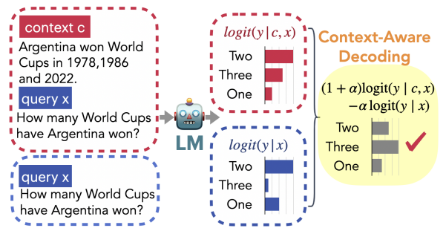
Context-aware Decoding (CAD)
https://arxiv.org/abs/2305.14739

Slide 20

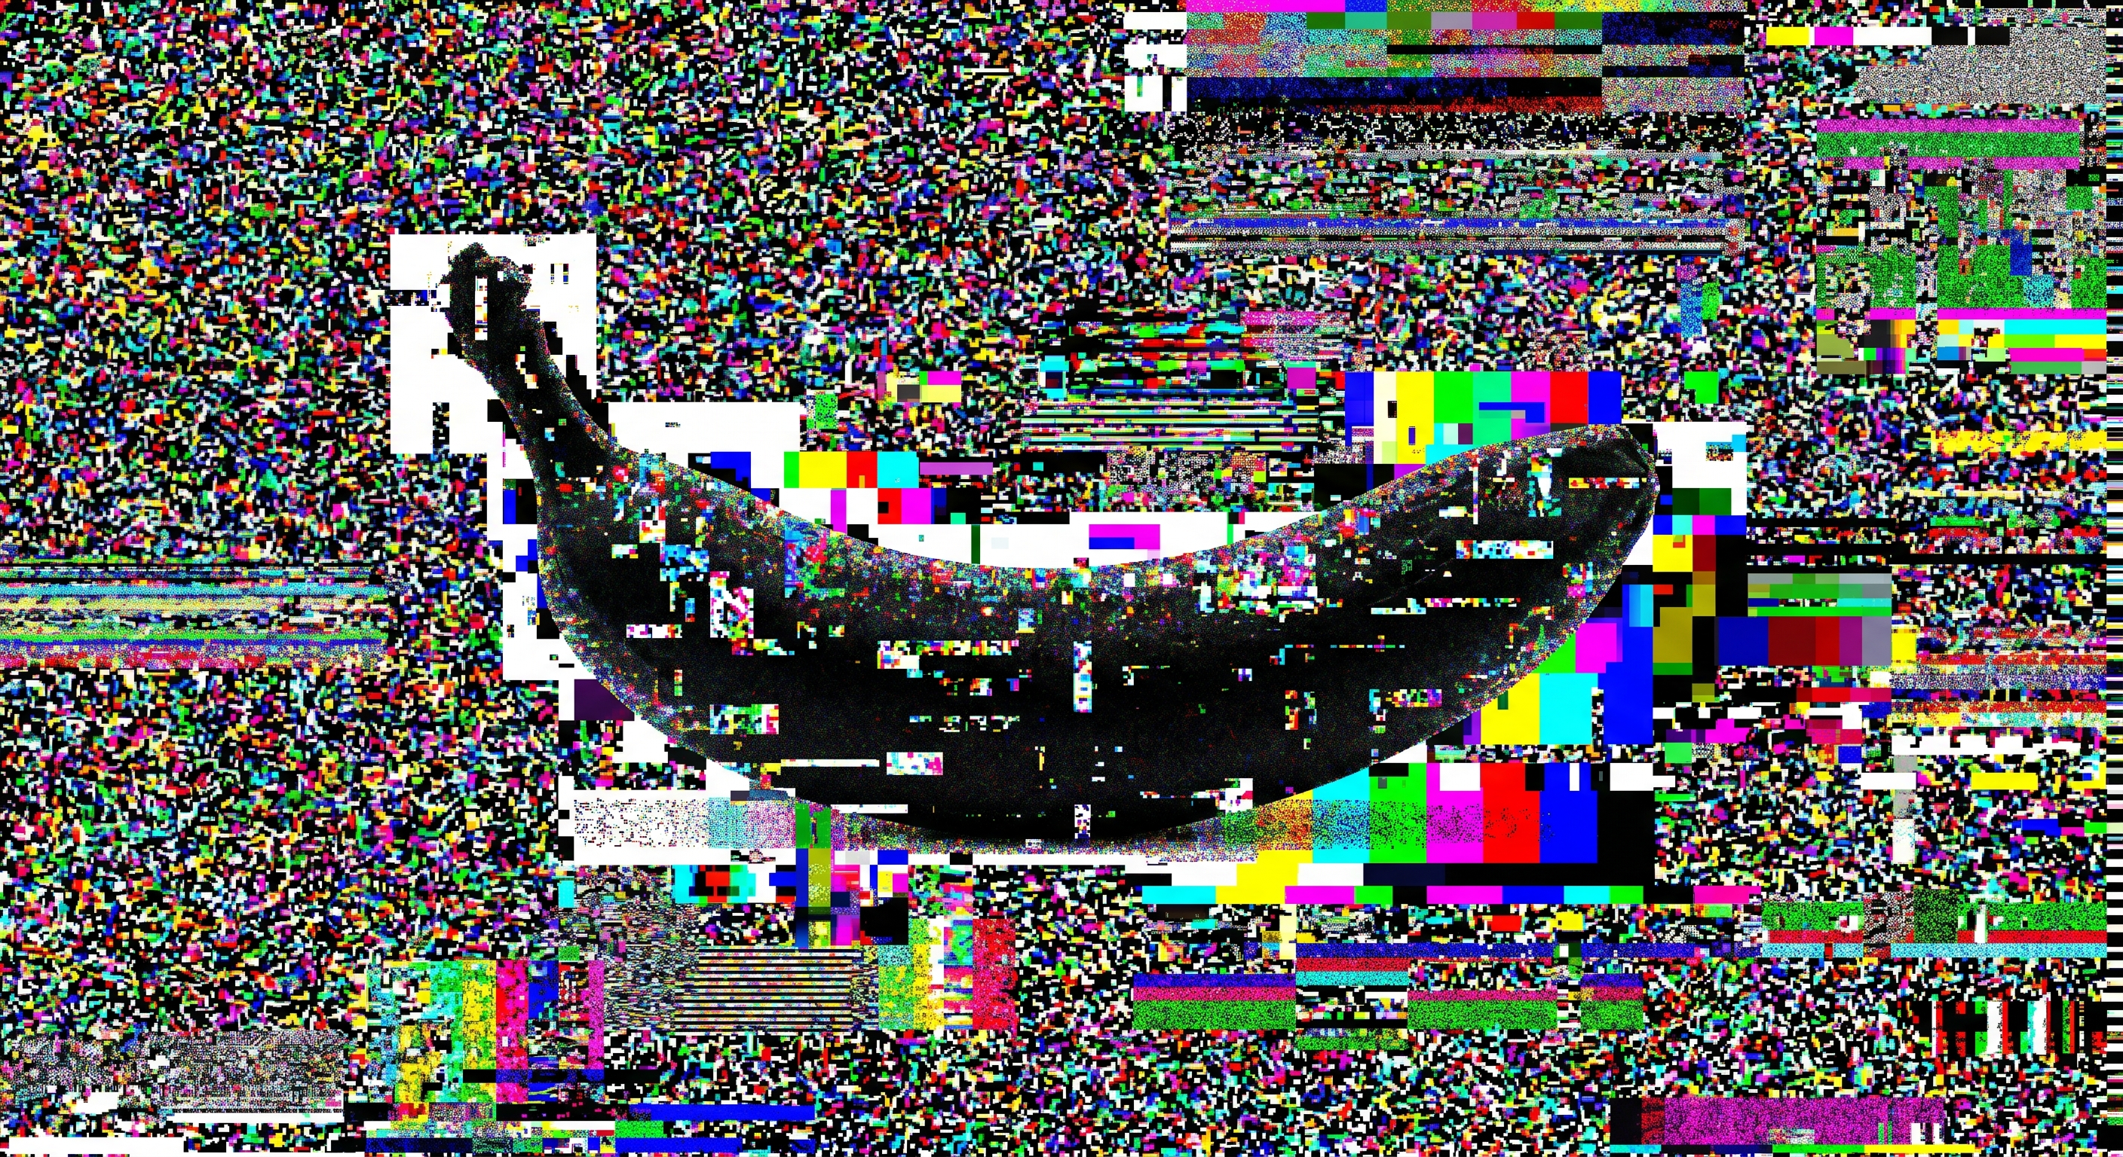
Context-aware Decoding for Image
黑？黃？
LLM
黑
圖中香蕉什麼顏色？
黃
LLM
圖中香蕉什麼顏色？

Slide 21
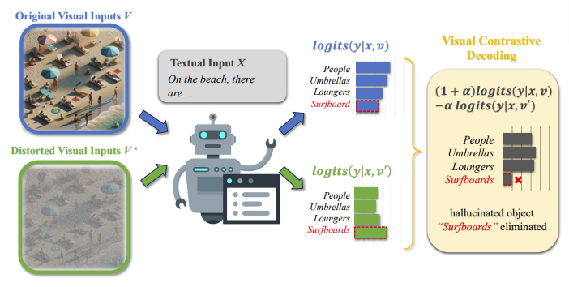
Context-aware Decoding for Image
https://arxiv.org/pdf/2311.16922
Notes:
Mitigating Hallucinations in Large Vision-Language Models with Instruction Contrastive Decoding
VCD (Leng et al., CVPR 2024 Highlight) — 對比原圖 vs 加噪圖

Slide 22
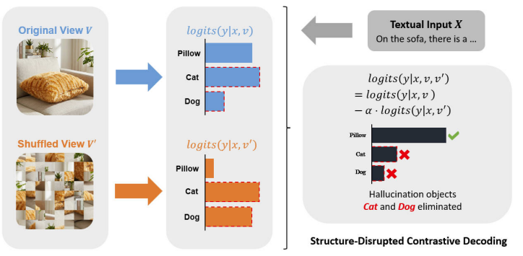
https://arxiv.org/abs/2601.03500
Remove the most salient visual evidence
https://arxiv.org/abs/2602.11737

Slide 23
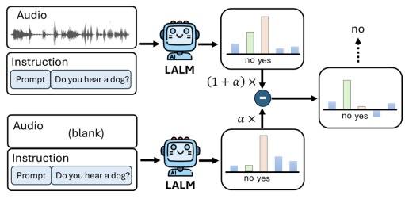
Audio-Aware Decoding
More comparison
https://arxiv.org/abs/2603.09232
https://arxiv.org/abs/2603.14636
https://arxiv.org/pdf/2506.07233
Notes:
Reducing Object Hallucination in Large Audio-Language Models via Audio-Aware Decoding
https://arxiv.org/abs/2510.12851
https://arxiv.org/abs/2603.09232
Nudging Hidden States: Training-Free Model Steering for Chain-of-Thought Reasoning in Large Audio-Language Models
https://arxiv.org/abs/2603.14636
https://arxiv.org/abs/2604.10065 RL

Slide 24
Minimal Test-Time Intervention (MTI)
https://arxiv.org/pdf/2510.13940
這裡才需要用 contrastive decoding 仔細考慮

Slide 25
high entropy
(low confidence)
……
……
LLM
LLM
normal input
normal input
……
LLM
LLM
no image, no audio, bad instruction, etc.
……
no image, no audio, bad instruction, etc.

Slide 26
Recall: 跨對話的 KV Cache
大
家
好
我
是
大
金
Copy
大
家
好
我
是
小
金

Slide 27
LLM
normal input
Cache Hit!
LLM
normal input
OUTPUT ERROR
only two tokens

Slide 28
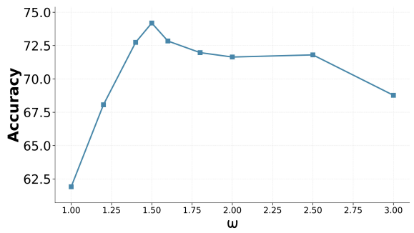
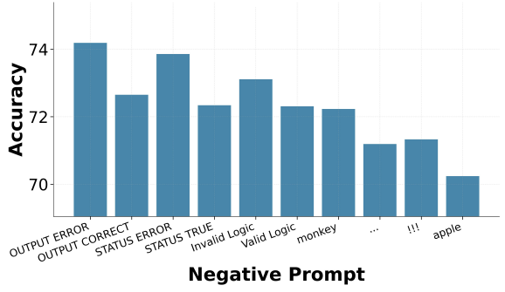
Minimal Test-Time Intervention (MTI)
https://arxiv.org/pdf/2510.13940
遠離壞的輸出
沒有 contrastive decoding

Slide 29
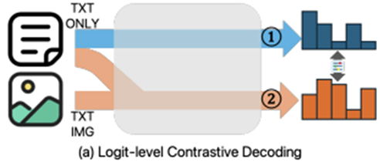
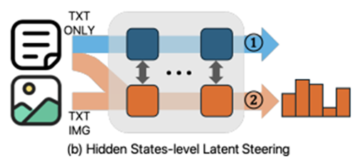
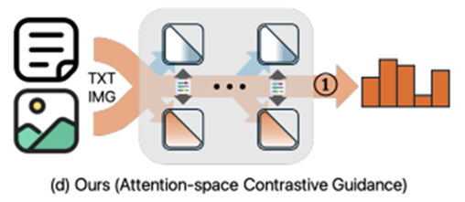
可以改 logit 以外的地方
source of image: https://arxiv.org/pdf/2601.13707
Most approaches
VISTA
https://arxiv.org/pdf/2502.03628
ACG
https://arxiv.org/pdf/2601.13707
Notes:
**最接近「不是改 logit」**的代表，我會先看 ACG: Attention-space Contrastive Guidance。它不是把 correction 放在輸出層，而是明講在 self-attention layers 裡同時構造 image-conditioned 和 text-only 兩條 attention path，並且是 operating on the attention output rather than the final logits。它甚至特別把自己和傳統 logit-level CD 分開來講。只是它的名字是 contrastive guidance，不是標題直接寫 contrastive decoding。
ALW 則是 contrasting the probability distributions across layers。ActLCD 也是在 layer contrast 的基礎上，動態決定何時套用那個 logit / token probability 對比公式。
The hidden life of tokens: Reducing hallucination of large vision-language models via visual information steering,
此外，為了解決在 Logit 層級進行相減容易導致文本不連貫、語法支離破碎的弊病，ACD（Attention Contrastive Decoding） 創新地將對比操作深度下放至注意力層（Attention Layer）。ACD 結合了自適應相減策略（ASS），利用注意力矩陣固有的平滑性與強大的上下文感知能力，在抑制不當特徵權重的同時，完美保留了語言生成的流暢度與自然度 。
Attention-Steerable Contrastive Decoding (ASCD
https://chatgpt.com/c/69e1e9e4-1044-83aa-a9fc-18ac5cad657e
https://chatgpt.com/c/69e1ea0a-7994-83a9-8ed8-426668eb1f5c

Slide 30
Summary
 | 怎麼拿到錯誤結果 | 改哪裡
Contrastive Decoding (CD) | 小模型 | output
Decoding by Contrasting Layers (DoLa) | 淺層用 logit lens 生成的結果 | output
Layer Contrastive Decoding (LayerCD) | 用淺層的 Image encoder layer (影像) | output
Instruction Contrastive Decoding (ICD) | 降智咒語 | output
Context-aware Decoding (CAD) | 拿掉 Context (e.g., RAG 中的 Retrieved documents) | output
Visual Contrastive Decoding (VCD)
 | 影像加雜訊、打亂 Patch、蓋住重要部分 | output
Audio-aware Decoding (AAD)
 | 移除聲音 | output
Minimal Test-Time Intervention (MTI) | 降智咒語，目標: 減少算力消耗 | output
Visual Information Steering with Token-logit Augmentation (VISTA) | 移除影像 | hidden representation
Attention-space Contrastive Guidance (ACG) | 計算 Attention 時不考慮影像 | attention

Slide 31
修改 Harness (Workflow)
Notes:
9

Slide 32

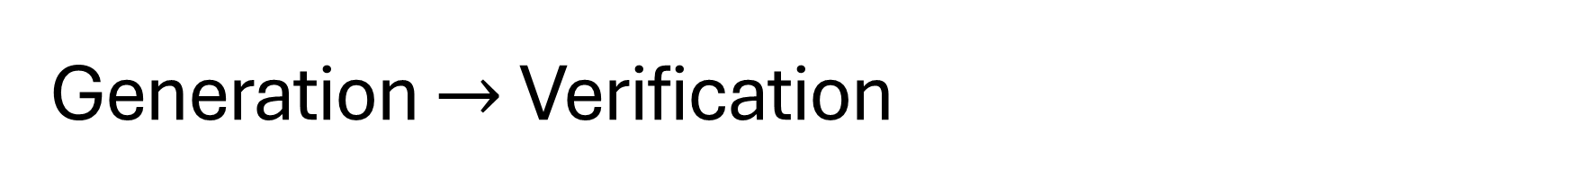
Generation $→$ Verification
input
output
reflection instruction
error detection?
corrected output?
“再檢查一下”
(與問題、前面的答案無關，程式自動插入)
批判比生成容易：我不用會寫小說也能判斷一部小說好不好看
生成的過程無法回頭，有錯也無法修正。自動插入的 “reflection instruction”給模型 “機會”生成修正的的答案
Notes:
https://chatgpt.com/c/69e461c0-481c-83a9-b73a-4b5d51d5bbdb
=====
判別能力高於生成能力（Discrimination > Generation）
這是一個在人類認知與機器學習中普遍存在的現象。一個人可能無法寫出諾貝爾獎級別的小說，但他通常具備欣賞和區分好小說與壞小說的能力。
早期的關鍵研究，如 MT-Bench 和 Chatbot Arena 的論文 ¹，通過大規模對比實驗發現，GPT-4 作為評審給出的分數與人類專家的一致性（Agreement Rate）極高。在受控的實驗環境下，GPT-4 與人類的一致性甚至可以達到 80% 以上，這與兩個人類評審員之間的內部一致性（Inter-annotator Agreement）相當。這意味著，在統計意義上，使用強大的 LLM 作為評審，其效果已接近於聘請一組合格的人類標註員，但成本僅為後者的千分之一 ²。

Slide 33
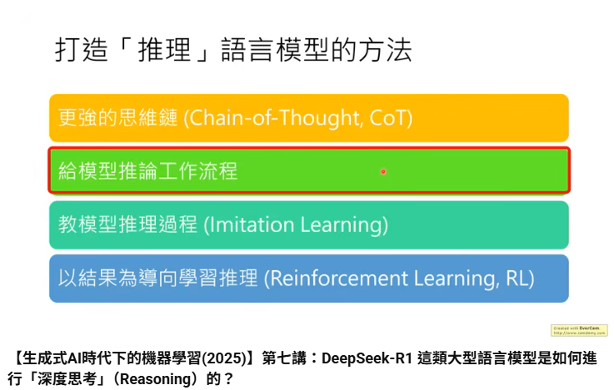
相關課程錄影
https://youtu.be/bJFtcwLSNxI?si=cjZTecajrM5O5fx0&t=1083

Slide 34
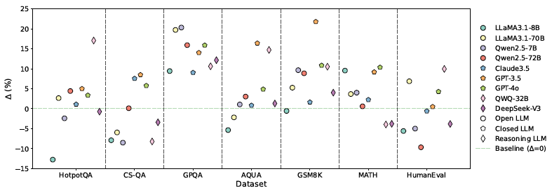
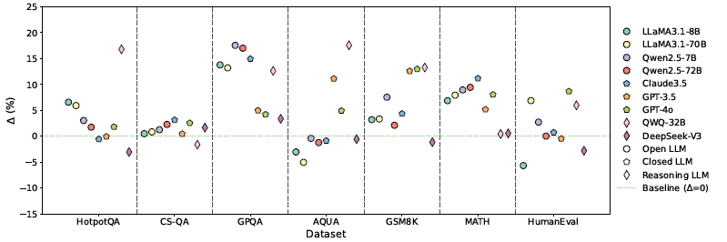
Can LLMs Correct Themselves?
A Benchmark of Self-Correction in LLMs
https://arxiv.org/pdf/2510.16062
Internal
External
Notes:
CorrectBench 把 self-correction 分成 intrinsic、external、fine-tuned 三類方法，跨 commonsense reasoning、math reasoning、code generation 來比，結論是 self-correction 確實能幫忙，但不同策略混用雖然更強，效率會變差；而像 DeepSeek-R1 這類 reasoning LLM，再疊更多 self-correction 技巧，額外收益反而有限。RefineBench 更進一步，把任務從數學和 code 這種可驗證 setting 拉到 11 個更接近真實互動的 domain，結果相當刺眼：即使是 Gemini 2.5 Pro 和 GPT-5，self-refinement 的表現也只算 modest，連續多輪 refinement 通常不會一直變好；但如果給的是 guided refinement，模型又能快速修得很好。另一篇 Self-Correcting Large Language Models: Generation vs. Multiple Choice 則提醒，self-correction 的行為也會被 output space 影響，開放生成和多選題其實不是同一種 refinement 問題。

Slide 35
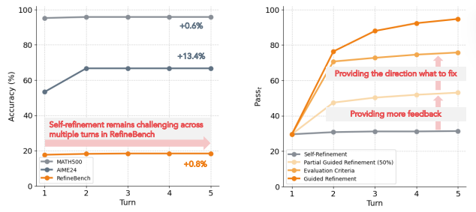
RefineBench: Evaluating Refinement Capability of Language Models via Checklists
https://arxiv.org/pdf/2511.22173
Notes:
Claude-Sonnet-4, gemini
RefineBench 有 1,000 題、橫跨 11 個 domain、239 個 subject，每題配一組 checklist，總共有 9,898 個 checklist item，平均每題約 9.9 個 binary criteria。任務同時包含 free-form 與 exact-match 兩類，最大宗是 Math（32%），其次是 Humanities / Social Science（19%）與 Law（14%）。題目來源包括韓國多所大學的人文社科論述題、California Bar Exam 的法律申論、Stanford 的數學與統計題，以及 Humanity’s Last Exam。若原始題目含圖表或表格，作者會先把它們轉成文字描述，再人工確認。

Slide 36


進一步分析模型修正行為
https://arxiv.org/pdf/2412.19513
input
output
reflection instruction
corrected output

Slide 37
進一步分析模型修正行為
https://arxiv.org/pdf/2412.19513
Confidence Level (CL)
P( )
Critique Score (CS)
P( )
ACC1:
accuracy before correction
ACC2
=
ACC2:
accuracy after correction
ACC1 x CL + (1 – ACC1) x CS

Slide 38
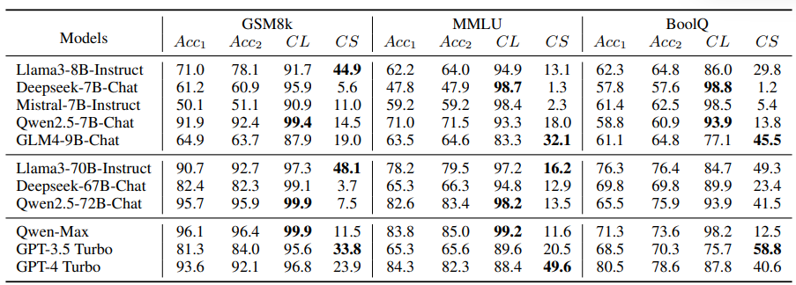
Confidence Level (CL)
P( )
Critique Score (CS)
P( )
https://arxiv.org/pdf/2412.19513

Slide 39
Reflection Instruction 的用詞很重要
https://arxiv.org/pdf/2412.19513
input
output
reflection instruction
corrected output
(與問題、前面的答案無關，程式自動插入)
這句話怎麼說可能會大幅影響模型的行為

Slide 40
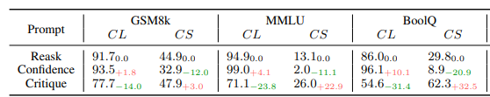
Reflection Instruction 的用詞很重要
https://arxiv.org/pdf/2412.19513
Reask: 再做一次
Confidence: 你應該是對的。給我最終答案
Critique: 你確定嗎? 再好好想想
P( )
P( )

Slide 41
Verification 真的划算嗎？
https://arxiv.org/abs/2504.01005
input
output
reflection instruction
corrected output
需要投資額外的運算，這個投資划算嗎？

Slide 42
Verification 真的划算嗎？
https://arxiv.org/abs/2504.01005
input
output
reflection instruction
corrected output
output 1
input
output 2
假設兩邊使用一樣的運算量，哪一個比較好
Majority Vote
output 3
……

Slide 43
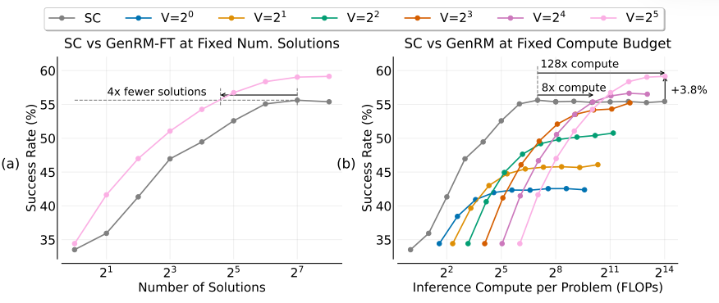
Verification 真的划算嗎？
https://arxiv.org/abs/2504.01005
Notes:
接下來的內容:
Steering
https://chatgpt.com/c/69e4604b-21e8-83a8-8537-f52fdda293d9
https://chatgpt.com/c/69e460a1-d84c-83a4-9c8c-a0f2440efc68
生成式驗證器（Generative Verifiers）：傳統驗證器只會打分，而生成式驗證器則會「寫出」驗證過程。例如，當模型得出「X=5」時，生成式驗證器會嘗試將 X=5 代入原方程進行反向驗證。研究顯示，這種「用推理來驗證推理」的方法（Generative Verification），比單純的判別式打分更準確，但也更昂貴。它模擬了人類在做完數學題後進行驗算的過程 。https://arxiv.org/html/2504.01005v2

Slide 44
修改 Model Parameters (Reasoning)

Slide 45
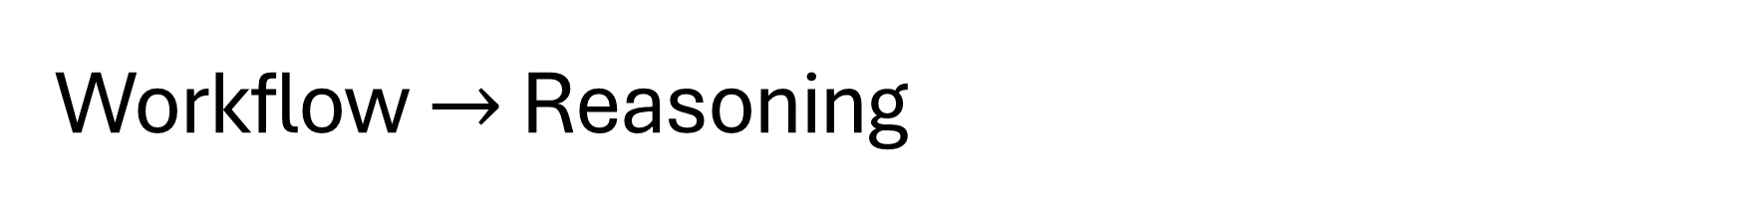
Workflow $→$ Reasoning
Workflow
input
output
reflection instruction
corrected output
Reasoning
input
output
corrected output

Slide 46
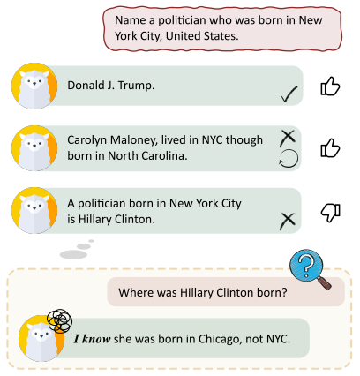

直接教模型自我修正
正確知識 $≠$ 自我修正
https://arxiv.org/pdf/2505.16170
Notes:
https://chatgpt.com/c/69e4606f-8b54-83a7-b573-be2997c61ac5
Retract
這篇有 fine-tune

Slide 47
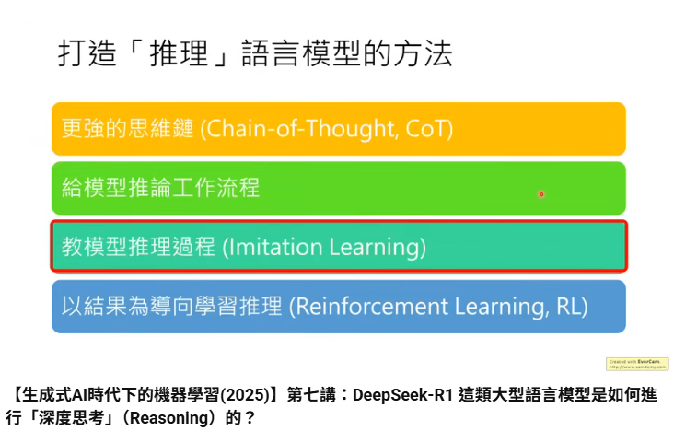
相關課程錄影
https://youtu.be/bJFtcwLSNxI?si=ocBy0Y5EuOmLrY3T&t=2437

Slide 48
直接教模型自我修正
ReVISE
https://arxiv.org/pdf/2502.14565
Stage 1: 先教錯誤偵測
input
output
???
[REFINE]
input
output
???
[END]
Notes:
這條線後面又延伸出 Double-Checker、ThinkTwice 和 Stepwise Think-Critique (STC)：前者把 long-CoT 模型微調成會顯式自我批判，後兩者則把「解題」和「修正」一起優化，甚至讓 reasoning 與 critique 在每一步交錯生成。

Slide 49
直接教模型自我修正
ReVISE
https://arxiv.org/pdf/2502.14565
Stage 1: 先教錯誤偵測
input
output
???
[REFINE]
Stage 2: 再教錯誤修正
[REFINE]
???
correct
output
input
output
Notes:
這條線後面又延伸出 Double-Checker、ThinkTwice 和 Stepwise Think-Critique (STC)：前者把 long-CoT 模型微調成會顯式自我批判，後兩者則把「解題」和「修正」一起優化，甚至讓 reasoning 與 critique 在每一步交錯生成。

Slide 50
直接教模型自我修正
https://arxiv.org/abs/2409.12917
Training
input
output
???
[REFINE]
correct
output
Training
Inference
input
output'
錯的不一樣!
Level-up!
input
output'
%$%$#&$
訓練時沒看過的狀態!
Notes:
是把「會自我修正」直接當成訓練目標。 這裡最重要的兩篇是 SCoRe 和 ReVISE。SCoRe 是 ICLR 2025 論文，它直接指出單純用離線 SFT 學 correction trace 常會遇到兩個問題：distribution mismatch 和 behavior collapse，所以改用 on-policy、multi-turn RL 來訓練 self-correction，在 Gemini 1.0 Pro / 1.5 Flash 上回報了對 MATH 與 HumanEval 的顯著 self-correction 提升。
2025 年的研究報告「透過強化學習訓練語言模型進行自我修正」（SCoRe）揭示了我們過去教導 AI 自我修復的方法中存在的根本理論缺陷 ¹。https://arxiv.org/abs/2409.12917
模型可能會學會在其回答的第二步說「對不起，我錯了」，即便它第一步是對的，或者在承認錯誤後繼續犯同樣的錯誤。

Slide 51
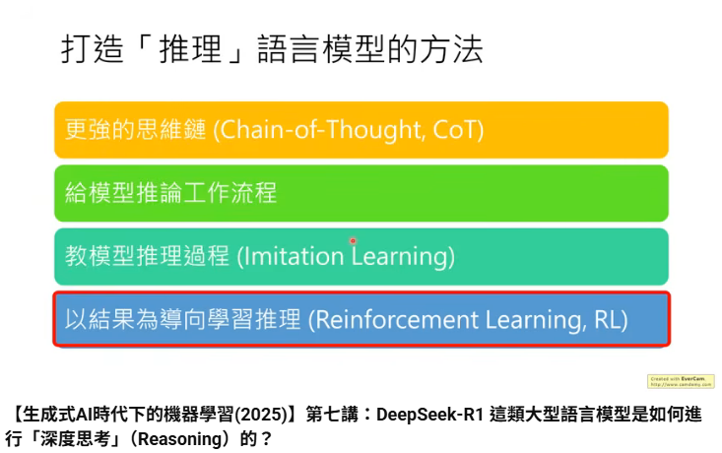
相關課程錄影
https://youtu.be/bJFtcwLSNxI?si=uBsl_Va4xArE6F2J&t=3327

Slide 52

Reinforcement Learning
Reinforcement learning with verifiable reward (RLVR)
Reasoning Process
answer
input
發生甚麼事不重要，答案對就好
Reasoning Process
answer
Notes:
System-2 本質上是高級的學習： 推理可以被重新概念化為「學習如何生成解決方案」。模型學到的不是答案，而是一個啟發式函數（Heuristic Function），用來在巨大的解空間中搜索路徑 。

Slide 53
Reinforcement Learning
input
Reasoning Process
answer
Propose
Verification
Refine
“Let me check the answer …”
“Let’s try a different approach …”
……
“Let’s first try to ……”
Notes:
Overview: https://arxiv.org/html/2602.09305v1
reward modeling 不是 RL pipeline 裡的小零件，而是 reasoning alignment 的核心。 它決定模型學的是「真的會推理」，還是只學會了「拿高分的樣子」。作者把這整個問題整理成一個統一框架，叫 RARL, Reasoning-Aligned Reinforcement Learning。

Slide 54
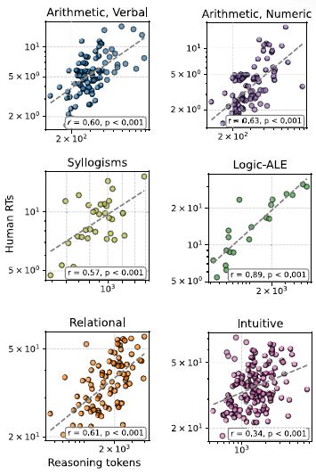
為什麼不一開始就做對？
input
Reasoning
answer
token
vs
time
input
Reasoning
answer
https://news.mit.edu/2025/cost-of-thinking-1119
Notes:
當前的推理模型（如 o1, R1）在處理複雜問題時展現出的**「思考成本」（Cost of Thinking）**與人類驚人地相似 ¹。 研究人員對比了模型在不同難度問題上的處理時間（Token 生成量）與人類受試者的反應時間。結果顯示兩者呈現高度的正相關性：人類需要花更多時間思考的問題，模型也傾向於生成更長的思維鏈。這表明，雖然底層架構（神經網絡 vs 矽基芯片）截然不同，但在功能層面上，優化後的推理模型正在收斂於一種類似人類 System 2 的認知策略——即通過時間換取準確性。這也暗示了，任何智能系統在面對高熵問題時，可能都必須遵循某種普適的計算守恆定律：要降低錯誤率，必須增加處理深度。
https://news.mit.edu/2025/cost-of-thinking-1119
The cost of thinking is similar between large reasoning models and humans

Slide 55

為什麼不一開始就做對？
https://arxiv.org/abs/2502.04667
https://arxiv.org/abs/2502.08991
https://arxiv.org/abs/2502.18273
input
answer
K^{T+1}
input
step 1
step 2
……
step T
answer
K
K
K
K(T+1)
Notes:
兩階段泛化電路」（Two-Stage Generalizing Circuit）
https://chatgpt.com/c/69e47897-638c-83a6-aabb-3e0cfdc026d0
https://arxiv.org/abs/2502.04667

Slide 56
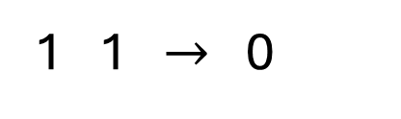
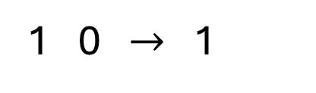
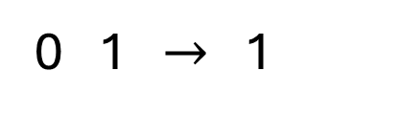
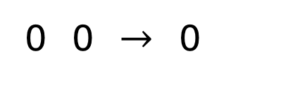
Parity
Check
0 0 1 0 0 0
1
0 0 1 0 0 1
0
1 1 0 1 1 1
1
……
……
2⁶ = 64 samples to teach
0 0 1 0 0 0
Each step
0 1 1 1 1
0 0 $→$ 0
0 1 $→$ 1
1 1 0 1 1 1
1 0 $→$ 1
4 x 5 samples to teach
0 0 1 0 1
1 1 $→$ 0

Slide 57

模型到底學了什麼？
Before RL
Notes:
The Debate on RLVR Reasoning Capability Boundary: Shrinkage, Expansion, or Both?。
RL-PLUS: Countering Capability Boundary Collapse of LLMs in Reinforcement Learning with Hybrid-policy Optimization
悲觀派的論文
https://chatgpt.com/c/69e47830-c730-83a3-8edc-c337514d6085
本論文
https://chatgpt.com/c/69e4787a-56b8-83aa-9e3c-d25033f42c18

Slide 58
模型到底學了什麼？
After RL
Notes:
The Debate on RLVR Reasoning Capability Boundary: Shrinkage, Expansion, or Both?。
RL-PLUS: Countering Capability Boundary Collapse of LLMs in Reinforcement Learning with Hybrid-policy Optimization
悲觀派的論文
https://chatgpt.com/c/69e47830-c730-83a3-8edc-c337514d6085
本論文
https://chatgpt.com/c/69e4787a-56b8-83aa-9e3c-d25033f42c18

Slide 59
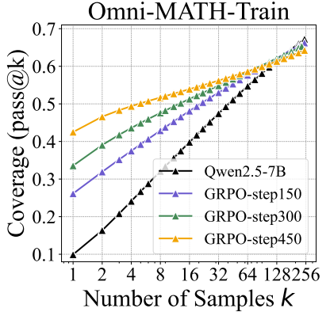
Source of image:
https://arxiv.org/abs/2504.13837

Slide 60
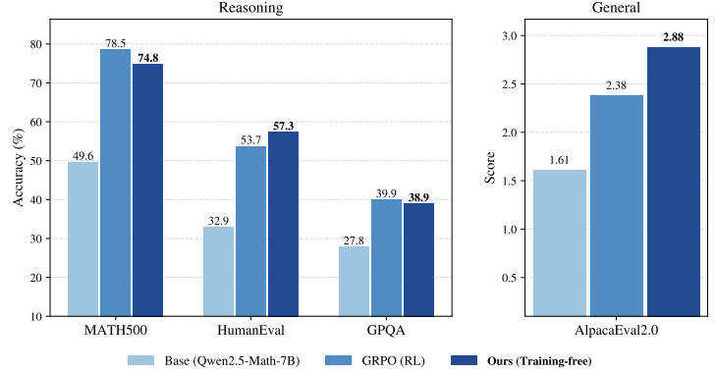
不需要訓練模型，只需要更好的 sampling 方法
https://arxiv.org/abs/2510.14901

Slide 61
模型到底學了什麼？
Before RL
Notes:
The Debate on RLVR Reasoning Capability Boundary: Shrinkage, Expansion, or Both?。
RL-PLUS: Countering Capability Boundary Collapse of LLMs in Reinforcement Learning with Hybrid-policy Optimization
https://chatgpt.com/c/69e460df-69b0-83a2-b1b9-d37bfb8ebdc2
作者想回答兩個問題：
自我反思是不是 RLVR 後才出現的 emergent behavior？
能不能在不重新訓練的情況下，直接控制模型反思的程度
悲觀派的論文
https://chatgpt.com/c/69e47830-c730-83a3-8edc-c337514d6085
本論文
https://chatgpt.com/c/69e4787a-56b8-83aa-9e3c-d25033f42c18

Slide 62
模型到底學了什麼？
After RL
開發新思路
Notes:
The Debate on RLVR Reasoning Capability Boundary: Shrinkage, Expansion, or Both?。
RL-PLUS: Countering Capability Boundary Collapse of LLMs in Reinforcement Learning with Hybrid-policy Optimization
悲觀派的論文
https://chatgpt.com/c/69e47830-c730-83a3-8edc-c337514d6085
本論文
https://chatgpt.com/c/69e4787a-56b8-83aa-9e3c-d25033f42c18

Slide 63
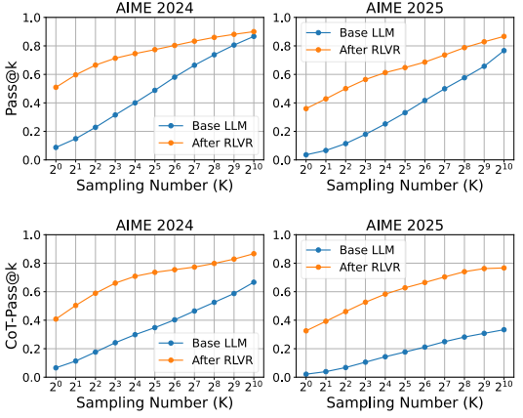
https://arxiv.org/pdf/2506.14245

Slide 64
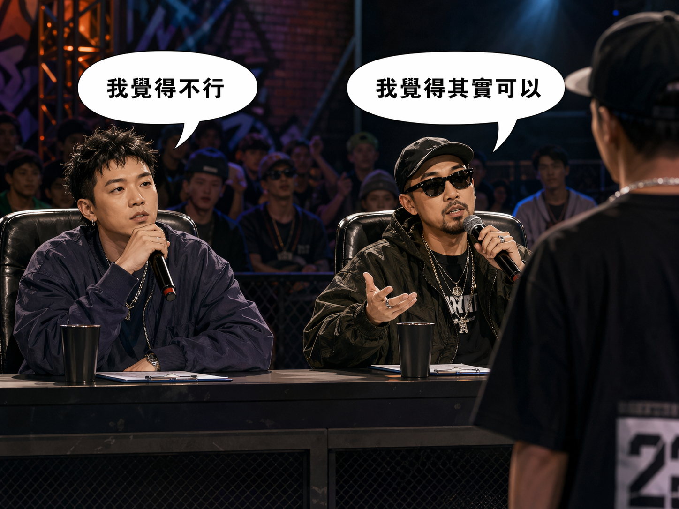
Image from ChatGPT
LLM before RL
Reasoning capabilities
The Debate on RLVR Reasoning Capability Boundary: Shrinkage, Expansion, or Both? A Two-Stage Dynamic View
https://arxiv.org/abs/2510.04028

Slide 65
Concluding Remarks
修改 Inference 過程
修改 Harness (Workflow)
修改 Model Parameters (Reasoning)
Notes:
修改了甚麼

